Slide 1
Экспресс-оценка уровня здоровья подростков (по Г.Л. Апанасенко)

Slide 2
Цель урока: оценить уровень собственного здоровья
Задачи:
1. Знакомство с методикой экспресс-оценки уровня здоровья подростков.
2. Выполнение функциональной пробы.
3. Оценка полученных данных по расчетным формулам.
4. Произведение общей оценки здоровья по соматическим показателям

Slide 3
Карта тестирования показателей физической и функциональной подготовленности
Рост (см) | Масса тела (кг) | ЖЕЛ (мл) | АД (мм рт. ст.) |  | Сила кисти (кг) |  | Р₁ (пульс сидя за 15 сек) | Р₂ (пульс сидя в первые 15 сек после нагрузки) | Р₃ (пульс сидя в последние 15 сек первой минуты восстановле ния)
 |  |  | СД | ДД | правой | левой
176 | 65 | 2,5 | 110 | 70 | 25 | 20

Slide 4
Карта оценки соматического уровня здоровья школьника
Наименование исследования | Полученный результат | Оценка в баллах
Критерий резерва функции внешнего дыхания ЖЕЛ___; мл/кг Масса тела
Критерий резерва функции мышечной системы Динамометрия более сильной кисти; % Масса тела
Критерий резерва и экономизации сердечно-сосудистой системы «двойное произведение» ДП= ЧССхСАД, усл. ед. 100
Критерий резерва и экономизации сердечно-сосудистой системы индекс Руфье, отн. ед.
Соответствие массы тела длине
Сумма баллов

Slide 5
Резерв функции внешнего дыхания = $\frac{ЖЕЛ}{масса тела}$, мл/кг

Slide 6
Резерв функции мышечной системы =$\frac{динамометрия сильной кисти}{масса тела}$, %

Slide 7
Резерв функции сердечно-сосудистой системы
ДП$=\frac{ЧСС∙САД}{100}$; усл.ед

Slide 8
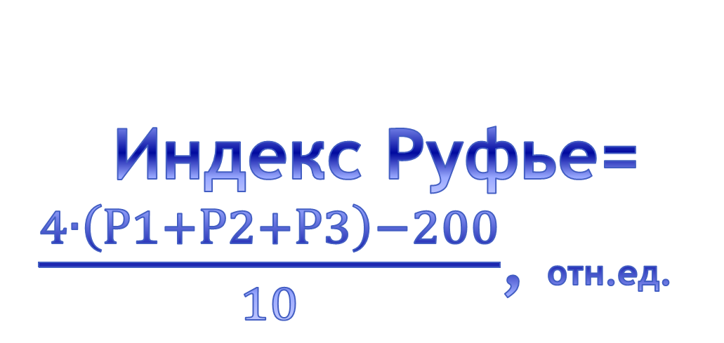
Резерв экономизации сердечно – сосудистой системы
Индекс Руфье= $\frac{4∙\left(Р1+Р2+Р3\right)−200}{10}$, отн.ед.

Slide 9
Соответствие массы длине тела

Slide 10
Экспресс-оценка соматического уровня здоровья
Показатели | Мальчики |  |  | Девочки
 | низкий | сред ний | высо кий | низкий | сред ний | высо кий
ЖЕЛ; мл/кг Масса тела | ≤50 (1) | 51-60 (2) | ≥61 (3) | ≤47(1) | 48-55 (2) | ≥56(3)
Динамометрия кисти; Масса тела | ≤50 (1) | 51-60 (2) | ≥61 (3) | ≤45 (1) | 46-50 (2) | ≥51 (3)
ДП= ЧСС∙САД, усл. ед. 100 | ≥91 (1) | 90-81 (2) | ≥80 (3) | ≥91 (0) | 90-81 (2) | ≥80 (3)
Соответствие массы тела длине | (-3) | (-1) | (0) | (0) | (2) | (4)
Индекс Руфье, отн. ед. | >10 (-1) | 6-10 (2) | < 6 (5) | >10(-1) | 6-10 (2) | < 6 (5)
Сумма баллов | ≤5 | 6-10 | ≥11 | ≤5 | 6-10 | ≥11

Slide 11
Группы здоровья детей и подростков
I группа здоровья (более 11 баллов) | II группа здоровья (6-10баллов) | III группа здоровья (менее 5 баллов)
Практически здоровые дети | «группа риска» | Больные дети

Slide 12
ХОЧЕШЬ БЫТЬ ЗДОРОВ?
КАК?

Slide 13
ЖИВИ В ДВИЖЕНИИ

Slide 14
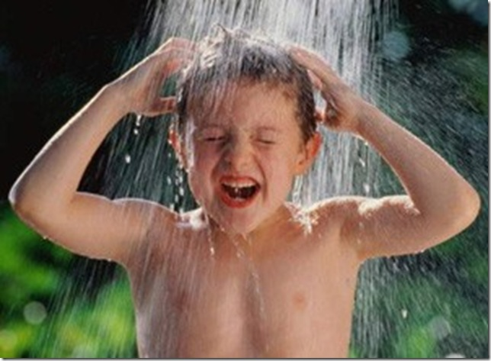
ЗАКАЛЯЙ СВОЙ ОРГАНИЗМ

Slide 15
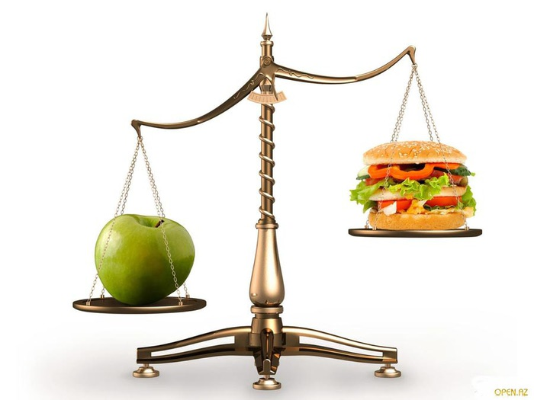
ПРАВИЛЬНО ПИТАЙСЯ

Slide 16
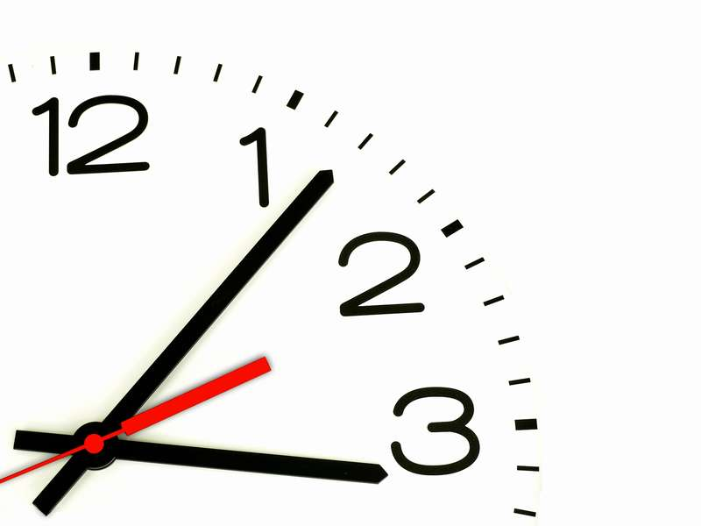
СОБЛЮДАЙ РЕЖИМ ДНЯ

Slide 17
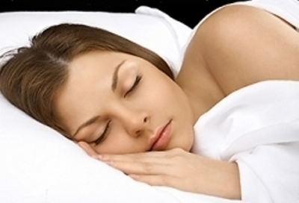
СПИ НЕ МЕНЕЕ 8-9 ЧАСОВ

Slide 18
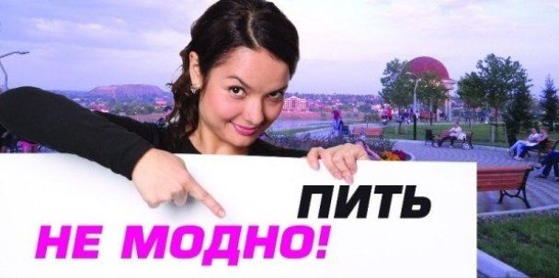
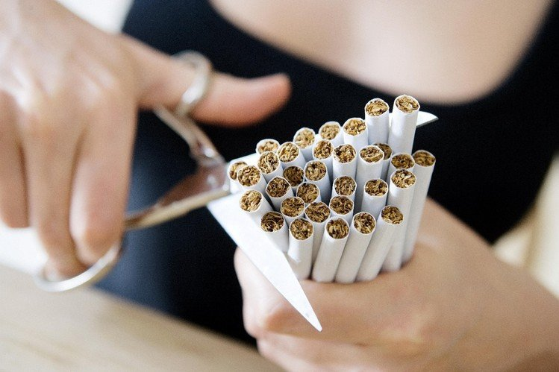
ОТКАЖИСЬ ОТ ВРЕДНЫХ ПРИВЫЧЕК

Slide 19
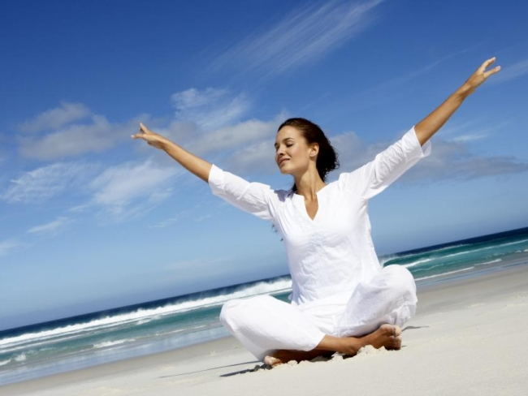
ТЫ БУДЕШЬ ЗДОРОВ И СЧАСТЛИВ

Slide 20
СПАСИБО ЗА ВНИМАНИЕ

